Slide 1
图和网络优化模型

Slide 2
图与网络的优化
图论的概念
我们遇到的问题往往可以利用集合和关系来描述。比如，一个函数可以看作在集合D上变量x和y的一种量的对应关系。在一个人群D中，我们可以总结出同乡关系、同学关系、上下级关系等。在一个经济体中，存在供方和需方、价格和销售量等多种关系。
有限集合V上的关系一般可以利用图表示。图由顶点集合V和边的集合E组成，记为 G=<V,E>, 其中V是顶点集合，E是边的集合，边将两个顶点相连，表示顶点之间的特定关系。

Slide 3
例：给定图G=<V,E>, 其中顶点集V={v1,v2,v3,v4,v5}，边集E={e1,e2,e3,e4,e5,e6},其中e1=(v1,v2), e2=(v1,v3),依次类推。
v1
e2
e1
v3
v2
v5
e4
作为一种数学模型，图的引入，使很多现象得以直观、形象地描述。比如，上述图，既可以描述5个城市之间的通车状况，也可以描述5个人之间的电话联系情况等等。
e3
e5
v4

Slide 4
常用的图有以下类型
1、如果关系是双向的，如同学关系、同乡关系、是否相连等，则相应的图的边没有方向标志，称为无向图。左边的图即无向图
2、如果关系是单向的，如上下级关系、父子关系、产销关系、城市间通车情况等，则相应的边应该有方向标记，因此利用带箭头的边，这样的图称为有向图。右边的图是有向图。
v1
e2
e1
v3
v2
v5
e4
e3
e5
v4

Slide 5
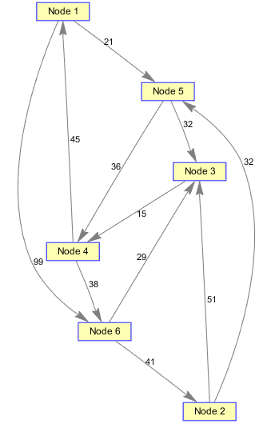
3、在有向图和无向图中，有的图的边可以赋予特殊的数，称为边的权。如边表示城市之间的通路，则路的长度可以作为通路的权；如果边表示城市之间的某种物质的传输，则单位时间传输的量可以作为边的权等。
给图G的每条边赋予一个非负数作为边的权，得到的图称为赋权图
赋权图可分为有向赋权图和无向赋权图，右边的图是matlab输出有向赋权图。

Slide 6
图的几个重要概念
4、路的长度
1、简单图
顶点到自身的边称为环，两个相同的边称为平行边。没有环和平行边的图称为简单图
非加权图:通路(回路)经过的边的条数称为路的长度；
加权图:通路(回路)经过的边的权值的和称为路的长度。
2、通路和回路
从顶点v1出发，交错地经过边和顶点到顶点v2形成v到u的一条通路。用依次经过的顶点和边表示为v₁e₁…e_{s}v_{s+1}.起点等于终点的通路称为回路。
5、树
没有回路的连通图称为树
3、联通图
有关图的更一般的知识，可以查询图论和离散数学的有关章节
任意两顶点间都有通路的图称为连通图

Slide 7
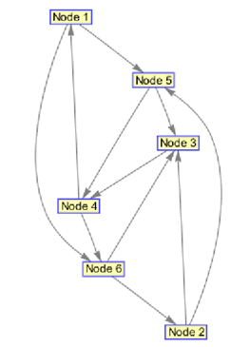
图的数据结构
图G的两个顶点vi和vj之间如果有边连接，则称两顶点邻接。G的邻接矩阵
A=(a_{ij})_{n×n}
其中
有向图的邻接矩阵
例：右图的邻接矩阵为
注：这是matlab软件中的邻接矩阵定义，与一般教科书上有差异。

Slide 8
2、无向图的邻接矩阵
由于无向图没有规定两个顶点的关系的方向，可以看作是双向的。因此对应的邻接矩阵是对称矩阵；在matlab中只输入其下三角部分。
3、赋权图的邻接矩阵
赋权图G的邻接矩阵
A=(a_{ij})_{n×n}
其中

Slide 9
4、利用稀疏矩阵表示图的邻接矩阵
稀疏矩阵的生成函数
B=sparse(A); %利用稀疏矩阵结构存储A
A=sparse(i,j,s,m,n); %生成稀疏矩阵A,其中i,j,s是同阶向量满足aij=s(k)
x=[1,1,3,4,4,5]; y=[1,2,2,4,5,4];
s=[3,2,-1,2,1,1];
A=sparse(x,y,s)
例1：输入稀疏矩阵A
A =
(1,1) 3
(1,2) 2
(3,2) -1
(4,4) 2
(5,4) 1
(4,5) 1

Slide 10
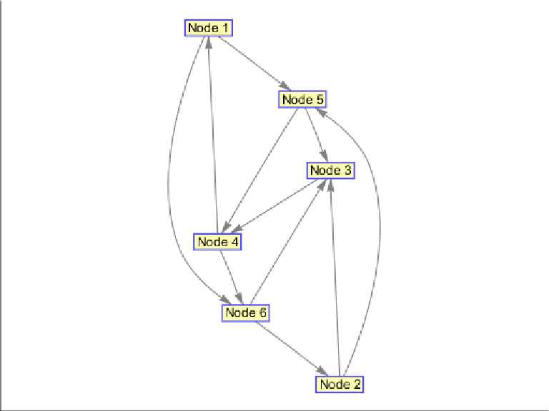
2、利用图的邻接矩阵生成图的数据结构
G=biograph(D)
其中D是图的邻接矩阵，G是对应图的结构。
view(G) %输出图G
D = sparse([6 1 2 2 3 4 4 5 5 6 1],[2 6 3 5 4 1 6 3 4 3 5],ones(1,11))
h = biograph(D);
view(h)
注：如果需要查看图的属性，可以利用get函数查看，如
get(h)

Slide 11
建模的几个重要的图论 工具
1、最短路问题
在实际问题中，大量的问题可以利用图的方法建模和描述，问题的解则归结为求图中的两个节点之间的最短路问题。
赋权图的矩阵表示：
设G=<V,E,W>是一个赋权图，其中 是顶点集合， 是边的集合， 是边的权重的集合， 其中
wij为元素的矩阵称为赋权图的邻接矩阵。在 matlab 中顶点不相邻时权赋值0.

Slide 12
例：右边的图的邻接矩阵表示为
若G是无向图，则邻接矩阵是对称矩阵

Slide 13
求最短路的算法1：Dijkstra算法
Dijkstra算法是求一个节点v₀到其他各节点的最短路。其基本思想是按距离v₀ 由近到远逐个求其他各节点到v₀的最短距离。算法过程为
(1)令l(v₀)=0, 对v≠v₀, 令l(v)=∞; S0={v₀}
(2)对每一个v∈ , 用
代替l(v)，这里w(uv)是顶点u,v之间的权值。取

Slide 14
求最短路的算法2：Floyd算法
Floyd算法: 设 赋权图G=(V,E.W) 取
取迭代过程
则Wn即各顶点之间的最短通路值。

Slide 15
Matlab中的图论函数
1、最短路问题(任意两顶点之间的最短路)
dist=graphallshortestpaths(G)
输入：G:赋权图的邻接矩阵，其中(i,j)元素是相应边的权，其他元素为0。
输出：dist: 顶点之间的距离矩阵。
dist=graphallshortestpaths(G,’Directed’, false)
Directed的选项为false时为无向图，ture或缺省为有向图。
2、特定两个顶点之间的最短路
[dist, path, pred] = graphshortestpath(G, i,j,m,n)
求图G的第i个顶点到第j个顶点的距离。

Slide 16
例：求右面的有向图v₁到v₆的最短路
解: (1)构造加权图的邻接矩阵
W = [41 99 51 32 15 45 38 32 36 29 21];
D = sparse([6 1 2 2 3 4 4 5 5 6 1],[2 6 3 5 4 1 6 3 4 3 5],W);
(2)求node1到node6的最短路
[dist,path,pred] = graphshortestpath(D,1,6)
dist =
95
path =
1 5 4 6
pred =
0 6 5 5 1 4

Slide 17
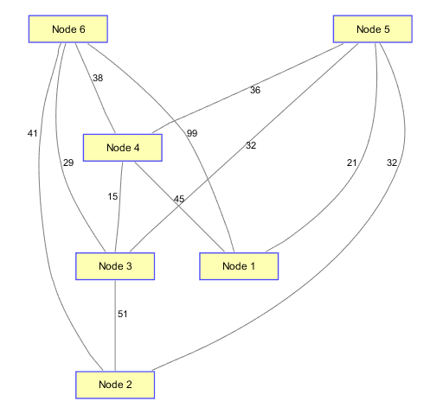
例：求右面的无向图v₁到v₆的最短路
W = [41 99 51 32 15 45 38 32 36 29 21];
D = sparse([6 1 2 2 3 4 4 5 5 6 1],[2 6 3 5 4 1 6 3 4 3 5],W);
D1=tril(D+D');
[dist,path,pred] = graphshortestpath(D1,1,6,'directed',false)
dist =
82
path =
1 5 3 6

Slide 18
问题1：某公司在6个城市v1,v2,…,v6有分公司。设vi到vj的直接航程票价为w_{ij},(w_{ij}=∞表示无直接航路)。请帮助该公司设计一张从v1出发到其他城市间的最便宜票价路线图。
(w₁₂=50, w₁₄=40,w₁₅=25,w₁₆=10,w₂₃=15,w₂₄=20,w₂₆=25
W₃₄=10,w₃₅=20,w₄₅=10,w₄₆=25,w₅₆=55,其他不直通)
解：这是 一个简单的无向图最短路问题，形成对应的matlab最短路邻接矩阵的语句为：
W = [50 40 25 10 15 20 25 10 20 10 25 55];
D = sparse([1 1 1 1 2 2 2 3 3 4 4 5],[2 4 5 6 3 4 6 4 5 5 6 6],W);
D1=tril(D+D');

Slide 19
W = [50 40 25 10 15 20 25 10 20 10 25 55];
D = sparse([1 1 1 1 2 2 2 3 3 4 4 5],[2 4 5 6 3 4 6 4 5 5 6 6],W,6,6);
D1=tril(D+D');
[dist,path,pred]=graphshortestpath(D1,1,'Directed', false)
dist =
0 35 45 35 25 10
>> path{[2,3]}
ans =
1 6 2
ans =
1 5 3
>> path{2}
ans =
1 6 2

Slide 20
网络的最大流问题
如果把图看作一个物质的传播的网络，顶点是传播节点，边是传播渠道，则形成了一个网络。也可以给每个边赋权，作为每个边的流量限制。
这样一个网络，可以是物质的传输系统，如城市供热系统，产品的流通渠道和国家电网等；也可以是计算机网络等信息传播渠道。
由于每个边的流量的限制，两个顶点之间的流量就存在上限。网络的一个重要问题是：如何分配两点之间不同路径上的流量，可以使这两点之间的流量最大，这一问题称为最大流问题。

Slide 21
求网络最大流的Matlab函数
[MaxFlow, FlowMatrix, Cut] = graphmaxflow(G, s, t)
输入：
G: 赋权图的邻接矩阵，其中的权是相应边的流量上限
s:流的发点(source); t:流的收点(target)
输出：

Slide 22
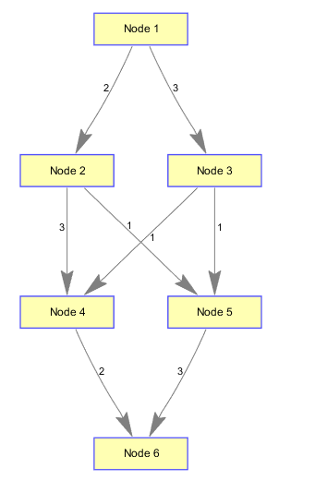
例：求图1的网络中从节点1到节点6的最大流
G = sparse([1 1 2 2 3 3 4 5],[2 3 4 5 4 5 6 6],[2 3 3 1 1 1 2 3],6,6);
[M,F,K] = graphmaxflow(G,1,6)
M =
4
F =
(1,2) 2
(1,3) 2
(2,4) 1
(3,4) 1
(2,5) 1
(3,5) 1
(4,6) 2
(5,6) 2

Slide 23
图的建模的例子
例1：运输问题
将6个产地a1,a2,…,a6的产品运到4个销地b1,b2,b3,b4。运输路线网络由图1给出。其中的权为路的长度，蓝色的为铁路，绿色为公路。
a2
a4
a6
80
64
47
105
72
42
b2
62
b4
82
71
82
90
62
b1
96
86
86
74
66
38
62
102
82
90
a1
a5
54
b3
82
45
a3
图1

Slide 24
6个产地的产量和4个销地的销量
产地 | a1 | a2 | a3 | a4 | a5 | a6
产量 | 1200 | 900 | 800 | 850 | 600 | 550
销地 | b1 | b2 | b3 | b4
销量 | 1800 | 1200 | 1000 | 900
问题：已知铁路运价为吨公里为0.16元，公路的吨公里运价0.35元，如何安排产销及运输路线，使得总运费最小。
问题分析：由于是典型的运输问题因此设第i个发点到第j 个收点的运输费用为cij，运输量为xij，则

Slide 25
目标函数：
约束条件
产量约束
销量约束
非负约束
还有一个需要解决的问题：cij的确定
cij是第i个发点到第j个收点的费用。由于路径的选择不唯一，实际上是选择费用最小的路径。

Slide 26
如果把每一条边上的权换成吨公里的费用，则发点到收点的费用单价c_{ij}就是从发点到收点的最短路。
单价矩阵的计算
1、图的标定
v3
v10
v15
80
v6
64
47
105
72
42
v9
62
v12
82
v2
71
82
90
62
v5
96
86
v14
74
66
86
38
62
102
82
90
v1
v7
v11
82
v13
45
54
v4
v8
图2

Slide 27
2、求最小单价矩阵C
A1=sparse([1,1,2,3,4,5,7,8,9,10,10,11,12,12,13,14],...
[2,4,5,5,5,9,8,9,10,11,12,13,13,15,14,15],...
[74,45,82,42,82,71,54,102,64,90,47,82,38,105,90,82],15,15);
A2=sparse([2,2,3,5,5,7,9,11,12],[3,4,6,6,7,9,11,12,14],...
[72,66,80,62,62,96,86,86,62],15,15);
S=0.35*A1+0.16*A2;
A=tril(S+S'); %下三角
dist= graphallshortestpaths(A,'directed', 'false');
u=[1,3,8,10,13,15];
v=[5,9,11,12];
C=dist(u,v)
C =
44.4500 69.3000 83.0600 96.8200
14.7000 39.5500 53.3100 67.0700
28.8200 34.2600 48.0200 61.7800
47.2500 22.4000 30.2100 16.4500
65.6700 40.8200 27.0600 13.3000
89.1200 64.2700 50.5100 36.7500

Slide 28
3、引入运输单价矩阵求解本问题
Y =
1200 0 0 0
600 300 0 0
0 800 0 0
0 100 400 350
0 0 600 0
0 0 0 550
c=C(:);
A=zeros(10,24);
i=1:6;
A(1,i)=1; A(2,6+i)=1; A(3,12+i)=1; A(4,18+i)=1;
j=1:4;
A(5,6*(j-1)+1)=1;
A(6,6*(j-1)+2)=1;
A(7,6*(j-1)+3)=1;
A(8,6*(j-1)+4)=1;
A(9,6*(j-1)+5)=1;
A(10,6*(j-1)+6)=1;
b=[1800;1200;1000;900;1200;900;800;850;600;550];
[x,f]=intlinprog(c,1:24,[],[],A,b,zeros(24,1));
Y=reshape(x,6,4)
f =
157963
a1,a2分别供应b11200和600吨
a2,a3,a4分别供应b2 300,800,100吨
a4,a5分别供应b3 400,600吨
a4,a6分别供应b4350和550吨。
总运输费用157963元。

Slide 29
例2：旅行商问题
问题：一个推销员计划到若干个城市去推销商品，然后回到出发地，如何选择旅行路线，使他的行程最短？
问题的模型：设G是一个由n个顶点的联通赋权无向图，求过每个顶点恰好一次的最短回路。
对这一问题，目前还没有很好的算法来求出最优解。我们可以通过搜索的方法寻找一个较好的解。
一个简单的思路是：设v₁v₂…v_{n}是一个过每个顶点恰好一次的回路，我们检查两条边 (v_{i},v_{i+1})和(v_{j},v_{j+1}), 如果把这两条边换成(v_{i},v_{j})和(v_{i+1},v_{j+1}), 则它仍然是一个过每个顶点恰好一次的回路。当新的回路更短时，问题就优化了。

Slide 30
寻优过程示意图

Slide 31
对有向图的处理方法类似，差别在于去掉的边的起点一定要指向另一条去掉的边的终点。

Slide 32
设6个城市A,B,C,D,E,F的城市之间距离如下表。
城市 | A | B | C | D | E | F
A |  | 56 | 35 | 21 | 51 | 60
B |  |  | 21 | 57 | 78 | 70
C |  |  |  | 36 | 68 | 68
D |  |  |  |  | 51 | 61
E |  |  |  |  |  | 13
F
求从A城市出发，经过每个城市一次最后回到A的最短旅行路线

Slide 33
function travel1
A=[0 56 35 21 51 60
56 0 21 57 78 70
35 21 0 36 68 68
21 57 36 0 51 61
51 78 68 51 0 13
60 70 68 61 13 0];
L=6; c=[1:L,1]; %初始圈
for k=1:L
for m=1:L-2
for n=m+2:L
if A(c(m),c(m+1))+A(c(n),c(n+1))>A(c(m),c(n))+A(c(m+1),c(n+1))
c(m+1:n)=c(n:-1:m+1);
end
end
end
end
length1=0;
for i=1:L
length1=length1+A(c(i),c(i+1));
end
c,length1
c =
1 4 5 6 2 3 1
length1 =
211

Slide 34
实训练习2
2013B题 碎纸片的拼接复原
破碎文件的拼接在司法物证复原、历史文献修复以及军事情报获取等领域都有着重要的应用。传统上，拼接复原工作需由人工完成，准确率较高，但效率很低。特别是当碎片数量巨大，人工拼接很难在短时间内完成任务。随着计算机技术的发展，人们试图开发碎纸片的自动拼接技术，以提高拼接复原效率。请讨论以下问题：
1. 对于给定的来自同一页印刷文字文件的碎纸机破碎纸片(仅纵切)，建立碎纸片拼接复原模型和算法，并针对附件1、附件2给出的中、英文各一页文件的碎片数据进行拼接复原。如果复原过程需要人工干预，请写出干预方式及干预的时间节点。复原结果以图片形式及表格形式表达(见【结果表达格式说明】)。
2. 对于碎纸机既纵切又横切的情形，请设计碎纸片拼接复原模型和算法，并针对附件3、附件4给出的中、英文各一页文件的碎片数据进行拼接复原。如果复原过程需要人工干预，请写出干预方式及干预的时间节点。复原结果表达要求同上。
3. 上述所给碎片数据均为单面打印文件，从现实情形出发，还可能有双面打印文件的碎纸片拼接复原问题需要解决。附件5给出的是一页英文印刷文字双面打印文件的碎片数据。请尝试设计相应的碎纸片拼接复原模型与算法，并就附件5的碎片数据给出拼接复原结果，结果表达要求同上。

Slide 35
1. 对于给定的来自同一页印刷文字文件的碎纸机破碎纸片(仅纵切)，建立碎纸片拼接复原模型和算法，并针对附件1、附件2给出的中、英文各一页文件的碎片数据进行拼接复原。如果复原过程需要人工干预，请写出干预方式及干预的时间节点。复原结果以图片形式及表格形式表达(见【结果表达格式说明】)。
1、数据读入
a、可以利用matlab中imread(S)语句将图片读入成二维数组。
(如果不熟悉matlab的图像工具箱，可以利用 help imread进入)
b、将图片转换为灰度图。(0-1数组)
由于拼接只与边沿有关，可以提取边沿数据。
2、找出纸条的左边沿和右边沿。
由于每一张碎纸条的字的方向有反正，因此可以容易确定纸条的方向，从而可以提出左右边沿的数据向量。(碎纸条数据是一个矩阵，左右边沿对应矩阵的第一和最后一列。

Slide 36
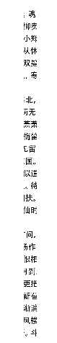
设纸条文件为000.bmp,利用函数imread可以把图像数据读入数组A，利用imshow函数显示图像。
A=imread('000.bmp');
imshow(A)
图片是灰度图，它是一个二维数组，每个元素是0-255的无符号整数。表示这一个像素点的灰度值，0是纯黑，255是纯白。
为了方便运算，可以把数组转化为实数，利用边沿检测检测出纸条两个边沿的向量值。

Slide 37
3、由于文件页的两边有边空，可以将两边的碎纸条找出来。(可以利用计算机编程搜索)。
4、拼接其实是检验两个边沿的贴合程度，贴合程度最好的最可能是撕开的两边。
贴合程度的表示：
由于纸条的边沿是一个0-1向量，向量的贴合程度可以利用向量的距离 表示。
如果取边沿的3-4列，可以利用几个列向量的平均值作为边沿向量。
5、我们的图是描绘事物的关系的。顶点表示事物，边描述关系。
如果我们把两个纸条作为顶点，则它们的边的权就是两个纸条的贴合程度。距离越短，贴合程度越好。

Slide 38
6、由于一个纸条的左边沿只能和另一个纸条的右边沿拼接，因此纸条和纸条的连接关系是有向的。
将每一个纸条作为一个顶点，它们的拼接关系作为有向边，贴合程度作为边的权，则形成了加权有向图。
7、由于左边沿和右边沿只有一边需要拼接，我们有两种处理方法：
(1)把两个边沿碎纸条看作一个顶点。问题转化为邮递员问题。
(2)两个边沿碎纸条的外边的距离为0，它们的外边和其他碎纸条的距离都是无穷大，这样，问题转化为起点到起点的邮递员问题。
8、模型的检验：得到问题的解后，可以将每个小纸条矩阵拼接成一个大的矩阵，然后利用imshow函数输出这一拼好的图形，如果出现拼接错误，可以根据分析结果，修改纸条之间的距离函数。

Slide 39
练习(1)完成这一问的建模和计算。
(2)思考一下题目的其他问题的处理。
注：图的建模属于层次较高的建模方法，如果一个问题的某一部分能利用图的方法建模，可以提高建模的品味。
但图的建模有一定难度。难点在于多数同学对图的方法相对生疏，难以把实际问题和图联想在一起。

Slide 40
2011 B题 交巡警服务平台的设置与调度
警察肩负着刑事执法、治安管理、交通管理、服务群众四大职能。为了更有效地贯彻实施这些职能，需要在市区的一些交通要道和重要部位设置交巡警服务平台。每个交巡警服务平台的职能和警力配备基本相同。由于警务资源是有限的，如何根据城市的实际情况与需求合理地设置交巡警服务平台、分配各平台的管辖范围、调度警务资源是警务部门面临的一个实际课题。
试就某市设置交巡警服务平台的相关情况，建立数学模型分析研究下面的问题：
(1)附件1中的附图1给出了该市中心城区A的交通网络和现有的20个交巡警服务平台的设置情况示意图，相关的数据信息见附件2。请为各交巡警服务平台分配管辖范围，使其在所管辖的范围内出现突发事件时，尽量能在3分钟内有交巡警（警车的时速为60km/h）到达事发地。
对于重大突发事件，需要调度全区20个交巡警服务平台的警力资源，对进出该区的13条交通要道实现快速全封锁。实际中一个平台的警力最多封锁一个路口，请给出该区交巡警服务平台警力合理的调度方案。
根据现有交巡警服务平台的工作量不均衡和有些地方出警时间过长的实际情况，拟在该区内再增加2至5个平台，请确定需要增加平台的具体个数和位置。
(2)针对全市(主城六区A，B，C，D，E，F)的具体情况，按照设置交巡警服务平台的原则和任务，分析研究该市现有交巡警服务平台设置方案(参见附件)的合理性。如果有明显不合理，请给出解决方案。
如果该市地点P(第32个节点)处发生了重大刑事案件，在案发3分钟后接到报警，犯罪嫌疑人已驾车逃跑。为了快速搜捕嫌疑犯，请给出调度全市交巡警服务平台警力资源的最佳围堵方案。

Slide 41
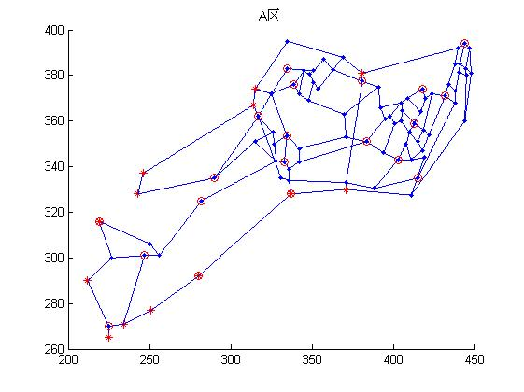

Slide 42
附件1：A区和全市六区交通网络与平台设置的示意图。
附件2：全市六区交通网络与平台设置的相关数据表（共5个工作表）。
第一问的解题思路和步骤
1)附件1中的附图1给出了该市中心城区A的交通网络和现有的20个交巡警服务平台的设置情况示意图，相关的数据信息见附件2。请为各交巡警服务平台分配管辖范围，使其在所管辖的范围内出现突发事件时，尽量能在3分钟内有交巡警(警车的时速为60km/h)到达事发地。
对于重大突发事件，需要调度全区20个交巡警服务平台的警力资源，对进出该区的13条交通要道实现快速全封锁。实际中一个平台的警力最多封锁一个路口，请给出该区交巡警服务平台警力合理的调度方案。
根据现有交巡警服务平台的工作量不均衡和有些地方出警时间过长的实际情况，拟在该区内再增加2至5个平台，请确定需要增加平台的具体个数和位置。

Slide 43
问题分析和建模
第一问考虑了某市A区的交通网络，有20个交巡警平台和93个路口，每条路连接两个路口，且给出了路的长度。因此，可以建立以路口为节点，路为连接节点的边，路的长度为边的长度的加权无向图。
我们的问题的第一部分是求距离每一个路口最近的交巡警平台，从而将这个路口分配给对应的交巡警平台。这是求任意顶点到20个交巡警平台节点的最短路问题。可以利用Floyd算法编程求解，也可以直接利用matlab的相关函数求解。
第一部分的求解结果发现，有若干个顶点到任意的交巡警平台的距离都大于3分钟车程，各平台的任务分布也不均匀。

Slide 44
第二部分：根据现有交巡警服务平台的工作量不均衡和有些地方出警时间过长的实际情况，拟在该区内再增加2至5个平台，请确定需要增加平台的具体个数和位置。
这里有两个需要解决的问题：1、最少要增加几个交巡警服务平台，2、这几个交巡警平台应在什么位置。
对第一个问题，我们需要给出增加平台所应该达到的目标，根据要求，我们的目标一般可以有两个：
1、出警时间控制在3分钟以内；(或稍微多一点)
2、工作量尽量均衡(比如工作量控制在5个或6个路口以内。

Slide 45
关于第一个目标：要控制每个路口到最近的交巡警平台不超过3分钟路程(或3.5分钟)，实际上只要控制目前超过3分钟的路口，只有几种解决方案。
关于第二个目标，可以增加一个新的目标，比如每个交巡警平台最多负责6个路口等。
实际上，由于每个路口对应唯一的交巡警平台，因此是一个一对多的指派问题，可以利用指派问题的方法建模。
可以假设
xi=1, 把第i个节点作为交巡警平台。i=1,2,…,20+k
然后把已有的20个平台作为约束。K=3,4,5分别计算。

Slide 46
1998B题 灾情巡视路线
下图为某县的乡(镇)、村公路网示意图，公路边的数字为该路段的公里数。
今年夏天该县遭受水灾。为考察灾情、组织自救，县领导决定，带领有关部门负责人到全县各乡(镇)、村巡视。巡视路线指从县政府所在地出发，走遍各乡(镇)、村，又回到县政府所在地的路线。
若分三组(路)巡视，试设计总路程最短且各组尽可能均衡的巡视路线。
假定巡视人员在各乡(镇)停留时间T=2小时，在各村停留时间t=1小时，汽车行驶速度V=35公里/小时。要在24小时内完成巡视，至少应分几组；给出这种分组下你认为最佳的巡视路线。
在上述关于T , t和V的假定下，如果巡视人员足够多，完成巡视的最短时间是多少；给出在这种最短时间完成巡视的要求下，你认为最佳的巡视路线。
若巡视组数已定(如三组)，要求尽快完成巡视，讨论T，t和V改变对最佳巡视路线的影响。

Slide 47
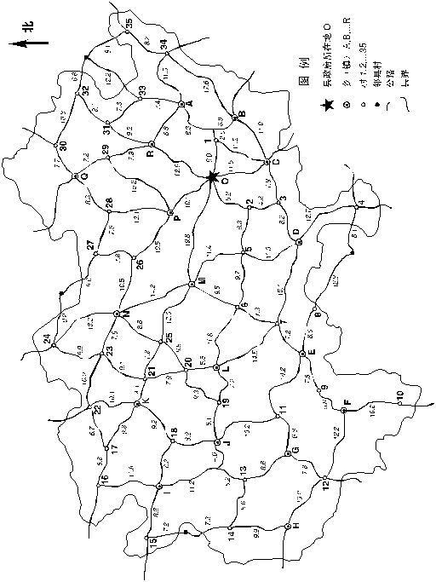

Slide 48
2000B题 钢管订购和运输
要铺设一条 的输送天然气的主管道, 如图一所示(见下页)。经筛选后可以生产这种主管道钢管的钢厂有
。图中粗线表示铁路，单细线表示公路，双细线表示要铺设的管道(假设沿管道或者原来有公路，或者建有施工公路)，圆圈表示火车站，每段铁路、公路和管道旁的阿拉伯数字表示里程(单位km)。
为方便计，1km主管道钢管称为1单位钢管。
一个钢厂如果承担制造这种钢管，至少需要生产500个单位。钢厂在指定期限内能生产该钢管的最大数量为Si个单位，钢管出厂销价1单位钢管为Pi万元如表1：

Slide 49
表1:1单位钢管出厂销价
Si | 1 | 2 | 3 | 4 | 5 | 6 | 7
s_{i} | 800 | 800 | 1000 | 2000 | 2000 | 2000 | 3000
P_{i} | 160 | 155 | 155 | 160 | 155 | 150 | 160
1单位钢管的铁路运价如表2，1000km以上每增加1至100km运价增加5万元。
表2:1单位钢管铁路运价表
里程(km) | ≤300 | 301～350 | 351～400 | 401～450 | 451～500
运价(万元) | 20 | 23 | 26 | 29 | 32
里程(km) | 501～600 | 601～700 | 701～800 | 801～900 | 901～1000
运价(万元) | 37 | 44 | 50 | 55 | 60

Slide 50
公路运输费用为1单位钢管每公里0.1万元(不足整公里部分按整公里计算)。钢管可由铁路、公路运往铺设地点(不只是运到点，而是管道全线)。
(1)请制定一个主管道钢管的订购和运输计划，使总费用最小(给出总费用)。
(2)请就(1)的模型分析：哪个钢厂钢管的销价的变化对购运计划和总费用影响最大，哪个钢厂钢管的产量的上限的变化对购运计划和总费用的影响最大，并给出相应的数字结果。
(3)如果要铺设的管道不是一条线，而是一个树形图，铁路、公路和管道构成网络，请就这种更一般的情形给出一种解决办法，并对图二按(1)的要求给出模型和结果。

Slide 51
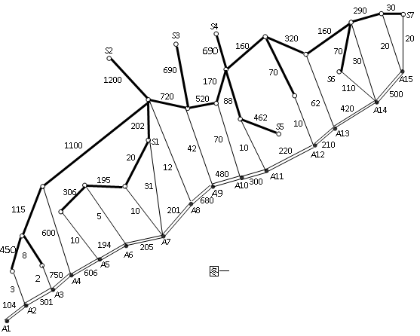

Slide 52
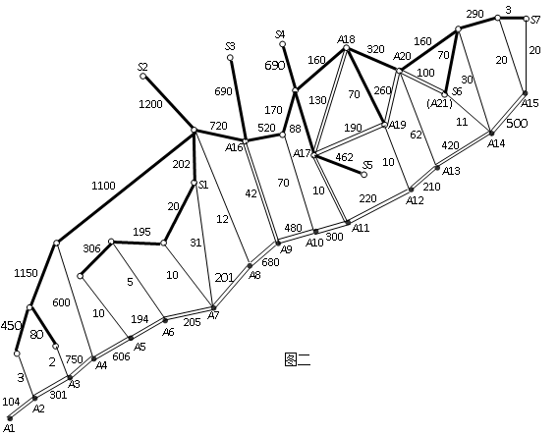

Slide 53
1994逢山开路问题
要在一山区修建公路, 首先测得一些地点的高程, 数据见表1(平面区域 0≤x≤5600,0≤y≤4800,表中数据为坐标点的高程, 单位:米).数据显示:在 y=3200 处有一东西走向的山峰; 从坐标 (2400,2400) 到 (4800,0) 有一西北 --- 东南走向的山谷; 在 (2000,2800) 附近有一山口湖, 其最高水位略高于 1350 米, 雨季在山谷中形成一溪流. 经调查知, 雨量最大时溪流水面宽度 w 与(溪流最深处) 的 x 坐标的关系可近似表示为
公路从山脚 (0,800) 处开始, 经居民点 (4000,2000) 至矿区 (2000,4000). 已知路段工程成本及对路段坡度α (上升高程与水平距离之比) 的限制如表 2. 1) 试给出一种线路设计方案, 包括原理、方法及比较精确的线路位置(含桥梁、隧道), 并估算该方案的总成本. 2) 如果居民点改为3600≤x≤4000, 2000≤y≤2400的居民区, 公路只须经过居民区即可, 那么你的方案有什么改变.

Slide 54
表1：地形数据
↑ 北 4800┃1350 1370 1390 1400 1410 960 940 880 800 690 570 430 290 210 15 4400┃1370 1390 1410 1430 1440 1140 1110 1050 950 820 690 540 380 300 21 4000┃1380 1410 1430 1450 1470 1320 1280 1200 1080 940 780 620 460 370 35 3600┃1420 1430 1450 1480 1500 1550 1510 1430 1300 1200 980 850 750 550 50 3200┃1430 1450 1460 1500 1550 1600 1550 1600 1600 1600 1550 1500 1500 1550 155 2800┃ 950 1190 1370 1500 1200 1100 1550 1600 1550 1380 1070 900 1050 1150 120 2400┃ 910 1090 1270 1500 1200 1100 1350 1450 1200 1150 1010 880 1000 1050 110 2000┃ 880 1060 1230 1390 1500 1500 1400 900 1100 1060 950 870 900 930 95 1600┃ 830 980 1180 1320 1450 1420 1400 1300 700 900 850 840 380 780 75 1200┃ 740 880 1080 1130 1250 1280 1230 1040 900 500 700 780 750 650 55 800 ┃ 650 760 880 970 1020 1050 1020 830 800 700 300 500 550 480 35 400 ┃ 510 620 730 800 850 870 850 780 720 650 500 200 300 350 32 0 ┃ 730 470 550 600 670 690 670 620 580 450 400 300 100 150 25 ____┃_________________________________________________________________________ y/x ┃ 0 400 800 1200 1600 2000 2400 2800 3200 3600 4000 4400 4800 5200 5600 -------------------------------------------------------------------------------

Slide 55
表 2:工程成本
工程种类 | 一般路段 | 桥梁 | 隧 道
工程成本(元/米) | 300 | 2000 | 1500(长度<300m);3000(长度>300m)
对坡度α的限制 | α< 0.125 | α= 0 | α< 0.100

Slide 56
问题分析
规划模型
决策变量
公路设计曲线：
连续形式：(x(s),y(s))
离散形式：(x_{i},y_{i}) i=1,2,…,n
目标函数
总费用：F=F(x₁,y₁,x₂,y₂,…,x_{n},y_{n})
没有明确表达式的问题通常利用离散的形式建模，这样就直接导致最短路问题。
关键：如何形成简明的图的模型!

Slide 57
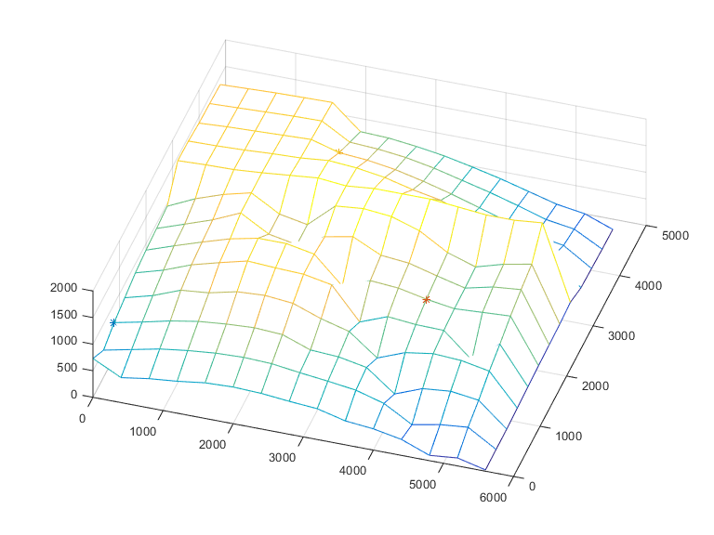
1、利用所给出的数据，绘制地形图，从图形中寻找头绪
图1：地形示意图

Slide 58
P3
P3
利用地形图，画出大体的路的形式
P2
P1
开路示意图：
开路示意图：

Slide 59
整个问题是一个复杂的问题。复杂表现为：
1、变量多
2、约束条件复杂。如路、桥、隧道的倾斜度条件；
3、目标函数复杂。如隧道和桥的宽度表示。
对于一个复杂的问题，常用的技巧是把它拆解为一系列小问题。
在上述问题中，三个已知点P1,P2,P3和两个未知点M1(架桥点),M2(打隧道点)把整条路分割为四个小段。
整条路最短 每小段都最短。

Slide 60
整个问题分解为：
宏观：修路的费用是M1,M2的函数，即目标函数为
min F(M1,M2)
微观：对给定的M1,M2,计算对应的隧道长度，桥梁长度和四段路程的最短路，然后求和。
这一过程，模型应分别写出，而编程是统一的。
实际上，去掉斜率大于0.125的边后，可能出现不联通的情况。这样，需要利用插值来加密网格。(也可以一开始就加密网格)
一个思路：先通过搜索法寻找一条可以走通的路，再在这条路的旁边加网格，寻找最短路。

Slide 61
由P1到M1的最短路可以这样计算：
(1)画出有向图；
(2)计算出每一个边的权重；
(3)去掉倾斜度大于0.125度的边；(编程！)
(4)求图的最短路。(编程！)
其他思路：利用样条插值把地形做成连续曲面，寻找坡度恰好等于α的曲线，直观得看，这就是最佳路径。

Slide 62
2007B题：乘公交，看奥运
我国人民翘首企盼的第29届奥运会明年8月将在北京举行，届时有大量观众到现场观看奥运比赛，其中大部分人将会乘坐公共交通工具(简称公交，包括公汽、地铁等)出行。这些年来，城市的公交系统有了很大发展，北京市的公交线路已达800条以上，使得公众的出行更加通畅、便利，但同时也面临多条线路的选择问题。针对市场需求，某公司准备研制开发一个解决公交线路选择问题的自主查询计算机系统。
为了设计这样一个系统，其核心是线路选择的模型与算法，应该从实际情况出发考虑，满足查询者的各种不同需求。请你们解决如下问题：
1、仅考虑公汽线路，给出任意两公汽站点之间线路选择问题的一般数学模型与算法。并根据附录数据，利用你们的模型与算法，求出以下6对起始站→终到站之间的最佳路(要有清晰的评价说明)。
(1)、S3359→S1828 (2)、S1557→S0481 (3)、S0971→S0485
(4)、S0008→S0073 (5)、S0148→S0485 (6)、S0087→S3676
2、同时考虑公汽与地铁线路，解决以上问题。
3、假设又知道所有站点之间的步行时间，请你给出任意两站点之间线路选择问题的数学模型。

Slide 63
【附录1】基本参数设定
相邻公汽站平均行驶时间(包括停站时间)： 3分钟
相邻地铁站平均行驶时间(包括停站时间)： 2.5分钟
公汽换乘公汽平均耗时： 5分钟(其中步行时间2分钟)
地铁换乘地铁平均耗时： 4分钟(其中步行时间2分钟)
地铁换乘公汽平均耗时： 7分钟(其中步行时间4分钟)
公汽换乘地铁平均耗时： 6分钟(其中步行时间4分钟)
公汽票价：分为单一票价与分段计价两种，标记于线路后；其中分段计价的票价为：0～20站：1元；21～40站：2元；40站以上：3元
地铁票价：3元(无论地铁线路间是否换乘)
注：以上参数均为简化问题而作的假设，未必与实际数据完全吻合。
【附录2】公交线路及相关信息 （见数据文件B2007data.rar）

Slide 64
只考虑第一问：乘公交转公交的情况
假设1：最多转车3次；
假设2：若可以在多个站位转同一辆车，则在最后一个站位转车。
分析：1、任给两个节点，判断可达性。
定义：定义矩阵D满足
dij=1: 若i,j两节点可一辆车直达，否则为0.
称为直达矩阵。
若D^{k}(i,j)=1，则两点之间换成k次可达。

Slide 65
解优化问题的遗传算法及matlab实现
遗传算法：遗传算法是一种大范围的搜素方法，其原理是模拟遗传过程的机理，跳出传统优化的局部搜索模式，实现大范围搜索。
遗传算法的matlab函数为
[x,f]=ga(fun,n,A,b,A1,b1,L,U,nonlin);
其输入、输出参数与fmincon基本一致，差别在于第二个输入参数将初始近似x0换成决策变量的个数n。
函数不需要初始近似表明它是整体搜索。
方法的缺点是搜索速度慢，效率低

Slide 66
function ga1
A=[-1 -2 0; -1 0 0]; b=[-1;0];
tic
[x,f]=ga(@obj1,3,A,b,[],[],[],[],@gafun1);
toc
x,-f
end
function y=obj1(x)
y=-2*x(1)-3*x(1)^2-3*x(2)-x(2)^2-x(3);
end
function [f1,f2]=gafun1(x)
f1=[x(1)+2*x(1)^2+x(2)+2*x(2)^2+x(3)-10
x(1)+x(1)^2+x(2)+x(2)^2-x(3)-50
2*x(1)+x(1)^2+2*x(2)+x(3)-40];
f2=x(1)^2+x(3)-2;
end
时间已过 2.061504 秒。
x =
1.7965 0.99538 -1.2275
f =
16.025
注：遗传算法是整体搜索算法，不需要给出初始值，得到的是整体最优解。
但遗传算法的收敛很慢，得到的解每次也有较大差别。

Slide 67
function opt1
A=[-1 -2 0; -1 0 0];
b=[-1;0];x0=[1.5;1;-0.2];
tic
[x,f]=fmincon(@obj1,x0,A,b,[],[],[],[],@gafun1);
toc
x,f=-f
end
function y=obj1(x)
y=-2*x(1)-3*x(1)^2-3*x(2)-x(2)^2-x(3);
end
function [f1,f2]=gafun1(x)
f1=[x(1)+2*x(1)^2+x(2)+2*x(2)^2+x(3)-10
x(1)+x(1)^2+x(2)+x(2)^2-x(3)-50
2*x(1)+x(1)^2+2*x(2)+x(3)-40];
f2=x(1)^2+x(3)-2;
end
时间已过 0.283970 秒。
x =
2.3333
0.16667
-3.4444
f =
18.083
比较而言，利用非线性最优化函数fmincon 收敛速度快，精度高，但一般需要好的初值。

Slide 68
整体最优解的matlab实现
对于非线性最优化问题，传统的算法通常得到局部极小解。为了得到最小解，需要有好的初始值，对于多维问题，这是很困难的。
近年来，随着算法的发展，人们求全局最优解有了成熟的方法。Matlab也发展出了相应的函数。下面对这些方法作简单介绍。
例：考虑一个典型的最优化问题
它的最优解是f(0,0)=0；但有很多局部极小值，当初始值远离原点时，传统的算法很难得到最优解。

Slide 69
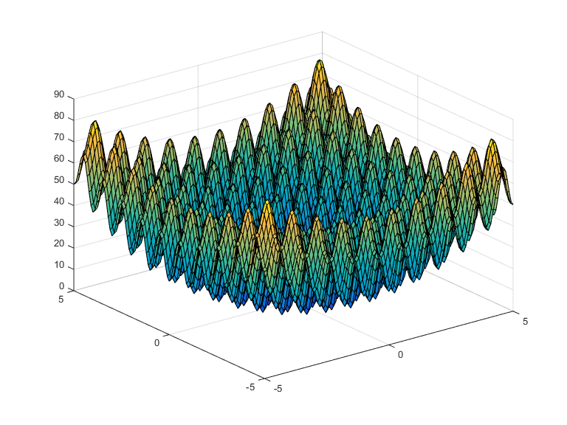
函数的图形
func=@(x,y)(20+x.^2+y.^2-10*(cos(2*pi*x)+cos(2*pi*y)));
x=-5:0.1:5;
y=x;
[x,y]=meshgrid(x,y);
z=feval(func,x,y);
surf(x,y,z)

Slide 70
方法1：利用fminunc函数求解，初值选为(8,23)
func=@(x)(20+x(1)^2+x(2)^2-10*(cos(2*pi*x(1))+cos(2*pi*x(2))));
x0=[8;23];
xopt=fminunc(func,x0)
更换初始值可以看出，解随着初始值的选择不同而不同，得到的解都是局部极小解。
xopt =
-1.3661e-09
-9.9487

Slide 71
2、利用遗传算法
遗传算法不需要初始值，计算结果也具有一定的整体性，每次计算结果不同，试算几次，总能得到相对较好的整体最优解。
问题：1、计算效率低
2、精度低。
func=@(x)(20+x(1)^2+x(2)^2-...
*(cos(2*pi*x(1))+cos(2*pi*x(2))));
x0=[8;23];
[xopt,f]=ga(func,2)
xopt =
0.064172 0.013814
可以利用遗传算法得到初值，再用传统方法如fmincon或fminunc求解

Slide 72
3、利用蚁群算法
蚁群算法可以得到整体最优解，但matlab的相应函数只使用无约束问题
[x,f] = particleswarm(fun,nvar,L,U,opts)
func=@(x)(20+x(1)^2+x(2)^2-10*(cos(2*pi*x(1))+cos(2*pi*x(2))));
x0=[8;23];
[x,f] = particleswarm(func,2)
x =
-9.1568e-06 -5.0436e-06
f =
2.1681e-08

